Slide 1
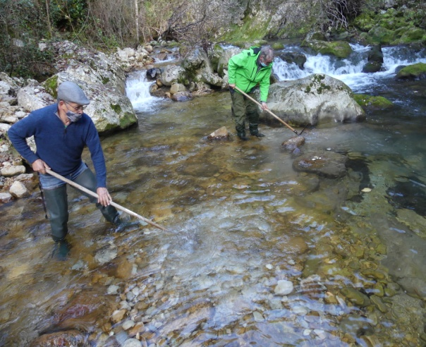
Travaux de restauration des frayères du Loup et de la Cagne

Slide 2
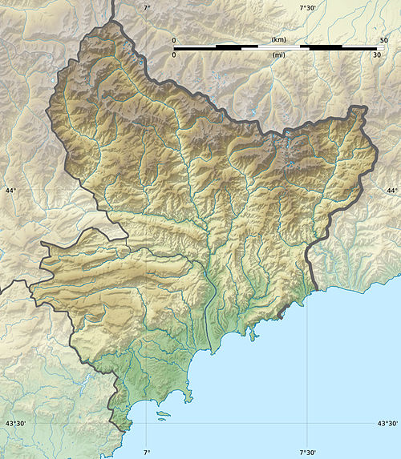
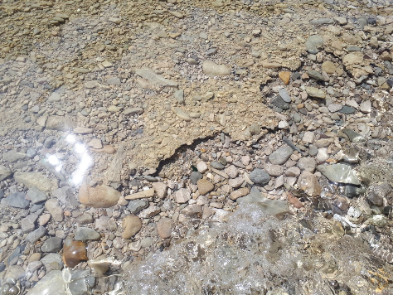
Restauration de frayères Loup / Cagne
Contexte:
CAGNE ET LOUP
- fleuves côtiers issus de résurgences karstiques
- Importants prélèvements eau potable
concrétionnent du fond du cours d’eau : principal paramètre limitant la surface favorable à la fraie.
La précipitation du calcaire soude les graviers entre eux et forme une croute, qui à pour conséquence la réduction voire la disparition des zones propices à la fraie de la truite fario.
Haute Cagne
Loup

Slide 3
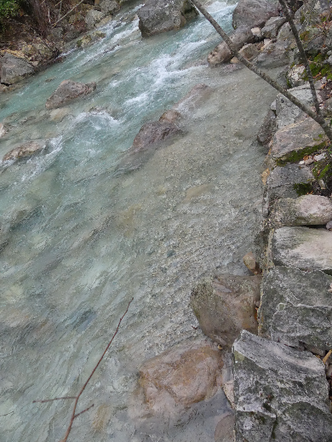
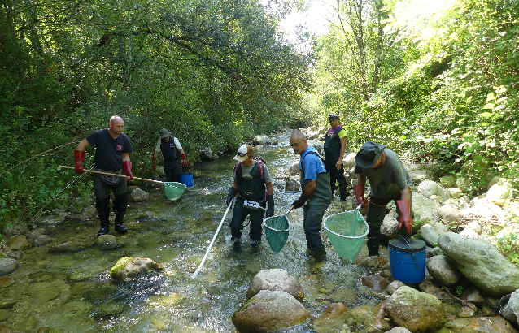
Restauration de frayères Loup / Cagne
Diagnostic PDPG, état des lieux
Facteur limitant principal d’origine naturel, aggravé par les prélèvements
Observations lors des suivis annuels de la reproduction
Confirmé par des inventaires piscicoles: déficit voir manque régulier de la classe 0+ (alevins de l’année) et densités de populations de TRF relativement faibles.

Slide 4
Restauration de frayères Loup / Cagne
Préconisation du PDPG pour les contextes Cagne et Loup
Priorité 1
Intitulé et descriptif action | Localisation action | Effet attendu sur l'espèce repère | Effet attendu sur le milieu | Lien avec SDAGE | Lien avec action du PdM du SDAGE
Restauration des frayères (scarification, recharge granulométrique…) | Secteurs concrétionnés | Amélioration des zones de reproduction ; Décolmatage des surfaces favorables à la frai; Augmentation capacité d'accueil (frayères, caches) | Déconcrétionnement des fonds; Diversification du substrat et des habitats physiques | OF6 : OF6A / 6A-02 | MIA0101 ; MIA0202
Actions mise en place
Reconstitution du matelas alluvial et re-engraissement du lit par des graviers, support favorable à la reproduction des truites
Restauration des frayères par scarification du substrat
- Diversifier la capacité d'accueil par la création de caches, la pose de blocs, la diversification des écoulements,

Slide 5
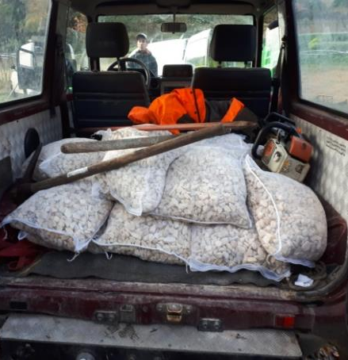
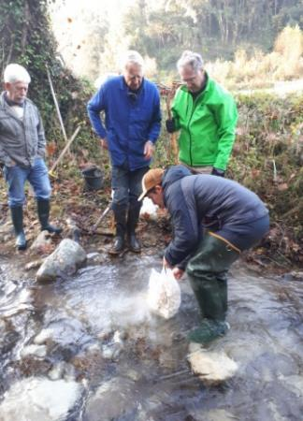
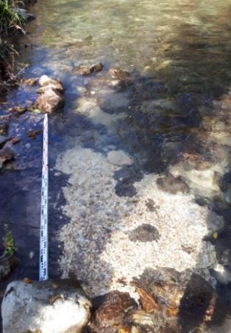
Restauration de frayères Loup / Cagne
Actions mise en place
Reconstitution du matelas alluvial et re-engraissement du lit par des graviers, support favorable à la reproduction des truites
Restauration des frayères par scarification du substrat
- Diversifier la capacité d'accueil par la création de caches, la pose de blocs, la diversification des écoulements,
Une demi douzaine de placettes crées sur un peu plus de 200 m dans la moyenne Cagne

Slide 6
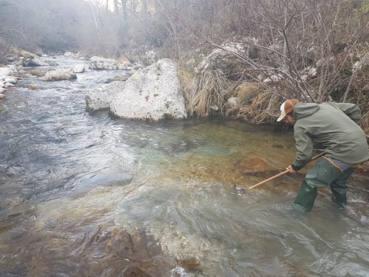
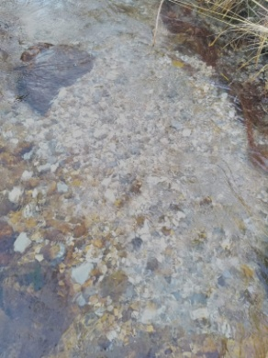
Restauration de frayères Loup / Cagne
Actions mise en place
Reconstitution du matelas alluvial et re-engraissement du lit par des graviers, support favorable à la reproduction des truites
Restauration des frayères par scarification du substrat
- Diversifier la capacité d'accueil par la création de caches, la pose de blocs, la diversification des écoulements,
scarification manuelle pour faire ressortir les graviers en les désolidarisant
réengraissement des placettes favorables à l'aide des bancs de graviers hors d'eau sur les bords (laisses de crues).

Slide 7
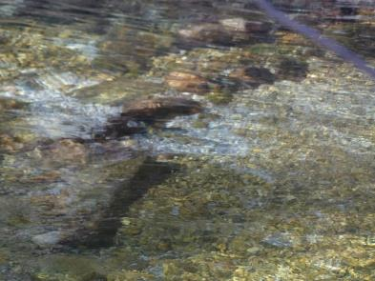
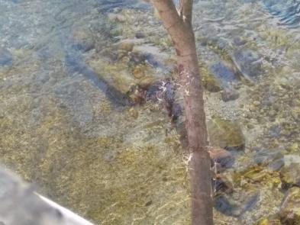
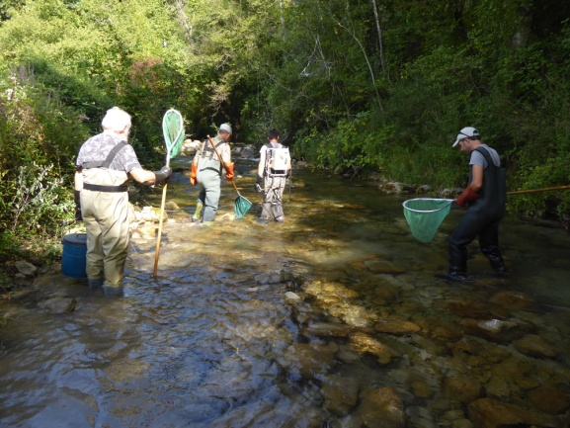
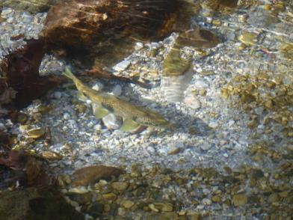
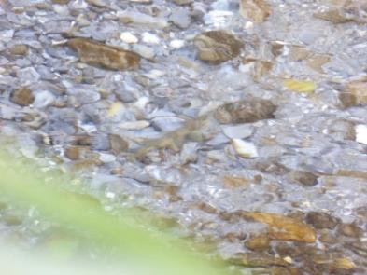
Restauration de frayères Loup / Cagne
Suivi en deux temps, évaluation de l’efficacité
Observation des géniteurs sur frayères début décembre 2020
Pêches de sondages en 2021 en recherchant spécifiquement les alevins

Slide 8
Restauration de frayères Loup / Cagne
Bilan
CAGNE: Restauration d’environ 140m² de frayères sur 3km de cours d’eau. Soit 30 placettes pour approximativement 60m² sur le secteur du Campiou, une vingtaine de placettes pour 30m² sur 1 km de Cagne au niveau du secteur des Framboisiers et 30 placettes pour 50m² sur un peu plus d’un kilomètre sur le parcours du Potaouchou.
LOUP: le tronçon restauré représente un linéaire de 1.2 km, une trentaine de placettes de fraie ont fait l’objet de restauration, pour une surface totale d’un peu plus de 50m².
Au-delà des frayères, opération de décolmatage permet la restauration de la zone hyporhéique
-Rôle de régulation de la thermie des eaux superficielles
-recharge des nappes phréatiques, soutien d’étiage par apport d’eau de nappe à la surface,
-Nurserie/refuge macroinvertébrés
-Auto-épuration des eaux

Slide 9
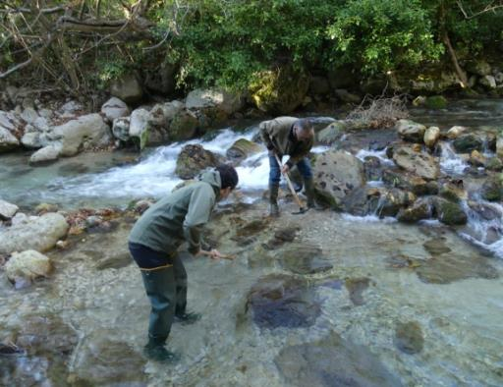
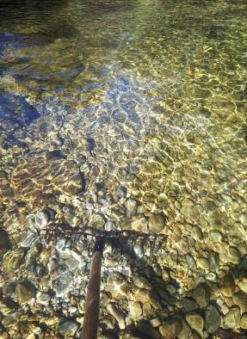
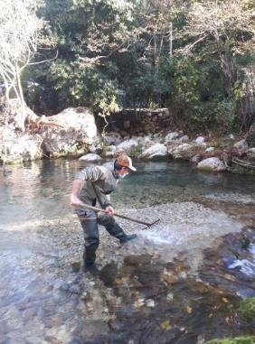
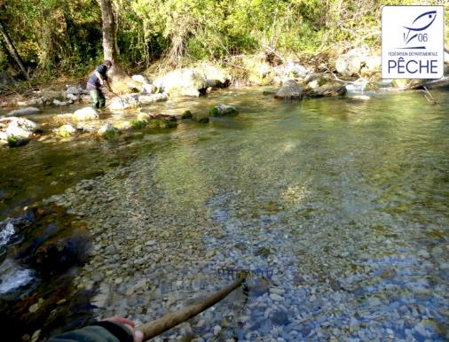
Restauration de frayères Loup / Cagne
Perspectives
Poursuite des opérations Loup/Cagne en 2021: toutes les bonnes volontés sont les bienvenues
Actions à déployer sur la Siagne

